Slide 1
Exponentialfunktion Parameter a & b graphisch bestimmen

Slide 2
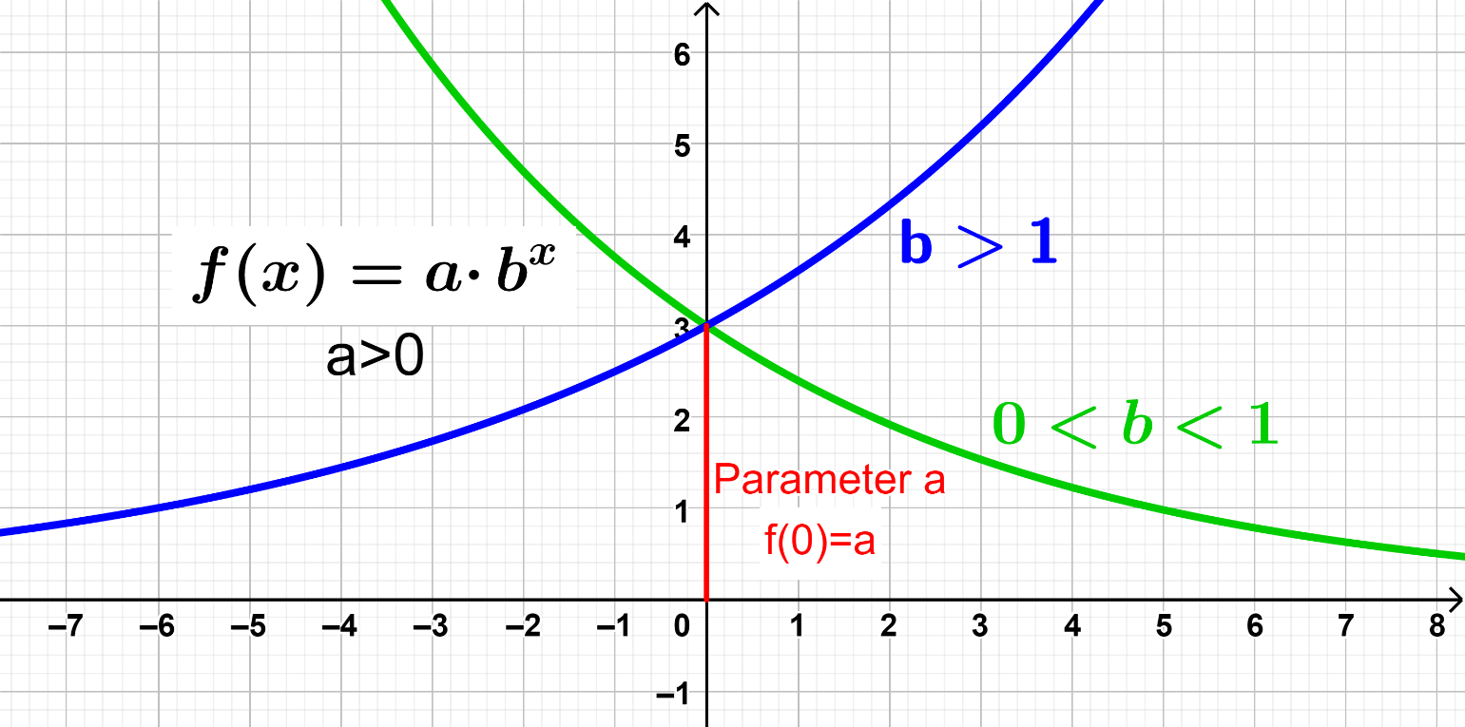
Definition
Eine reelle Funktion der Form $f\left(x\right)=a∙b^{x} (a∈ℝ^{∗} , b∈ℝ^{+})$ nennt man Exponentialfunktion mit der Basis b.

Slide 3
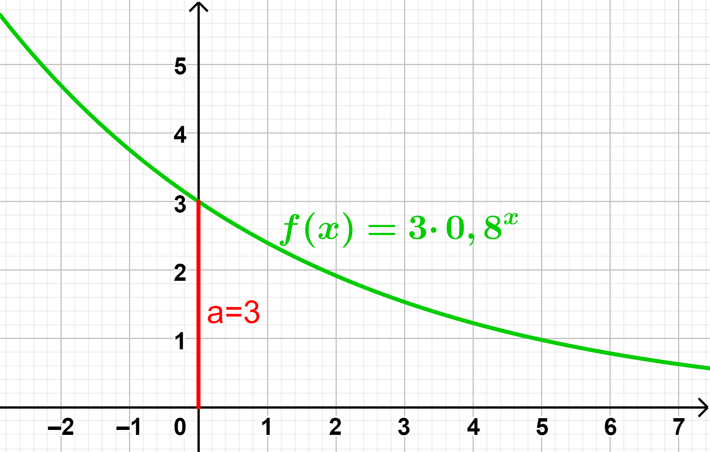
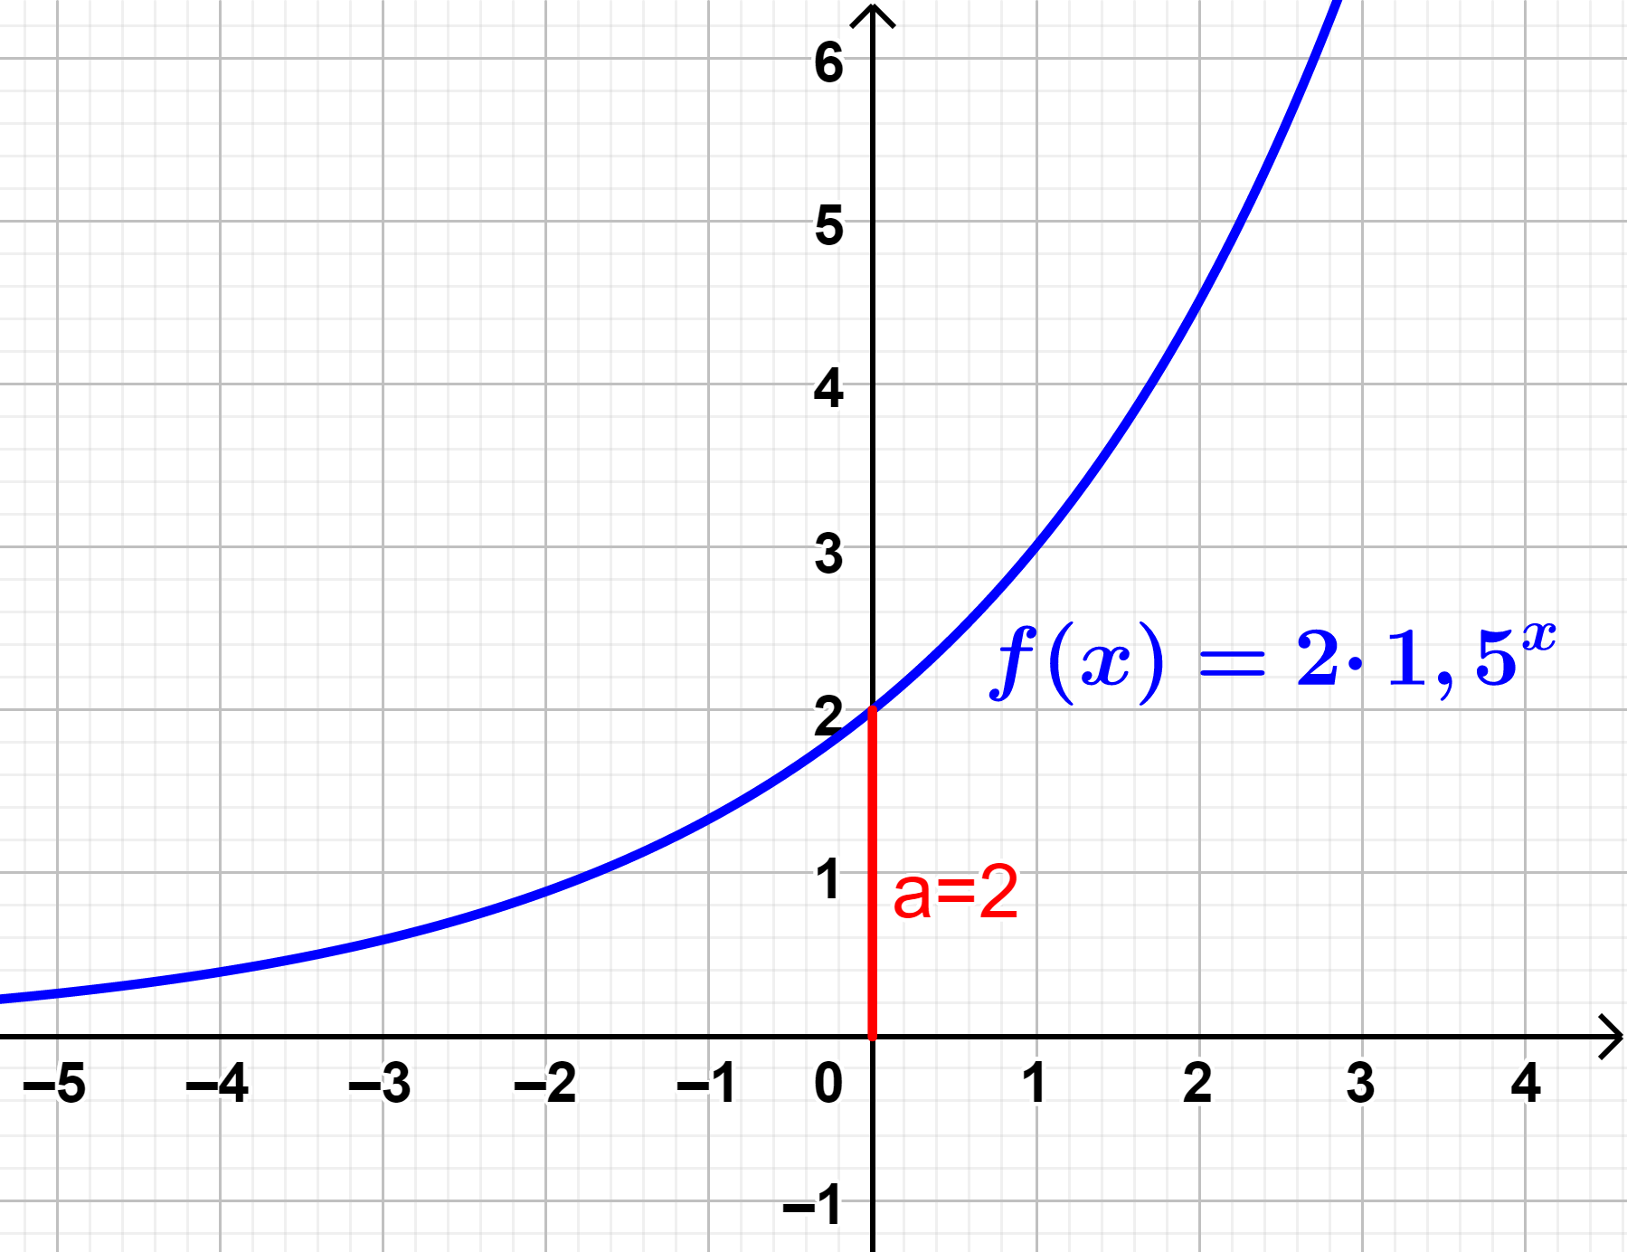
Parameter a (=Abschnitt auf der y-Achse)
Der Parameter a gibt den Schnittpunkt mit der y-Achse an und ist somit der Funktionswert an der Stelle $x=0,$ da folgender Zusammenhang gilt:
$f\left(0\right)=$

Slide 4
Parameter b (Graphische Bestimmung #1)
Es gilt: $f\left(1\right)=a∙b^{1}=a∙b$
$$b=\frac{f\left(1\right)}{a}$$
Bestimme zuerst den Parameter a (Abschnitt auf der y-Achse)
Bestimme anschließend den Funktionswert $f\left(1\right)$ graphisch.
Dividiere diesen Wert durch den Parameter a, um den Wert von b zu erhalten! (= Variante 1)
Bemerkung: Ist die Funktionsgleichung $f\left(x\right)=b^{x} \left(a=1\right),$so entspricht der Parameter b dem Funktionswert an der Stelle 1, es gilt:
$$b=\frac{f\left(1\right)}{a}=\frac{f\left(1\right)}{1}=f(1)$$

Slide 5
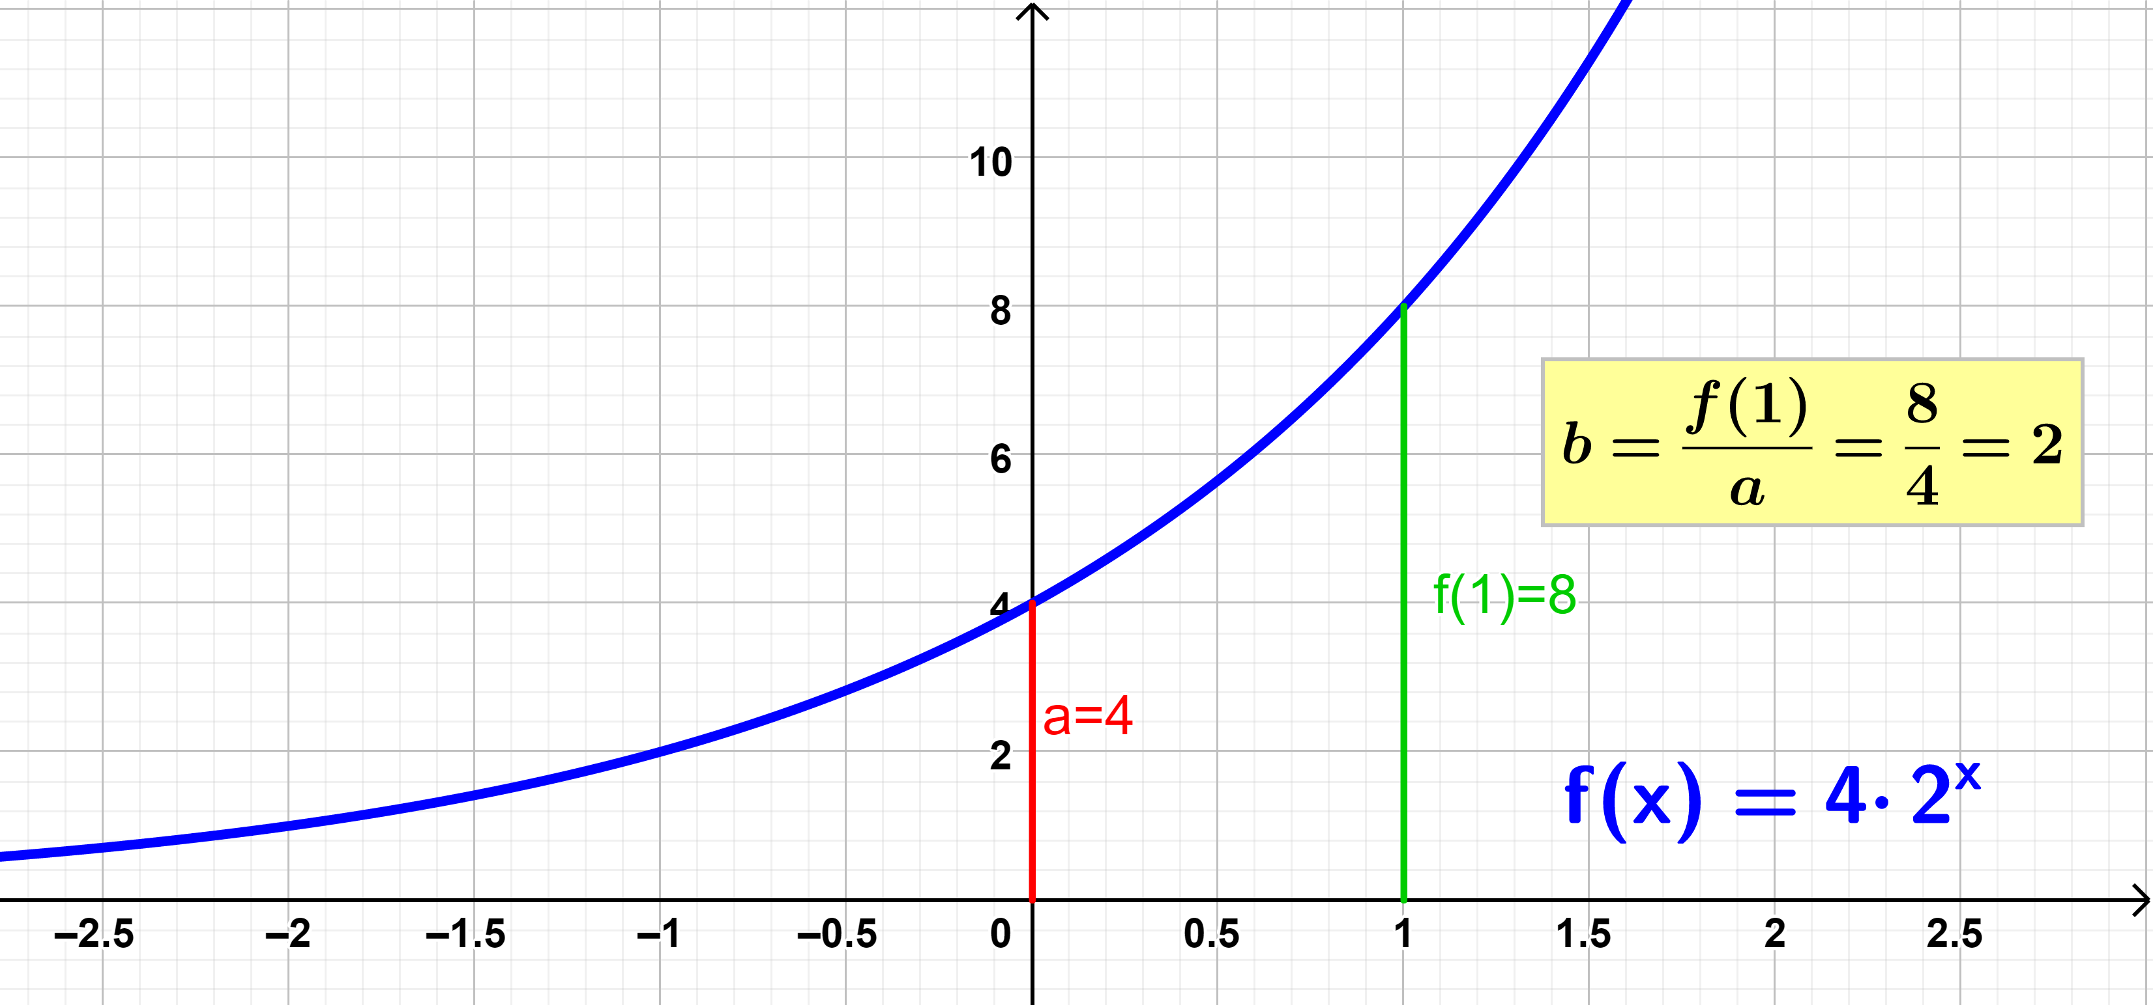
Parameter b (Graphische Bestimmung #1)

Slide 6
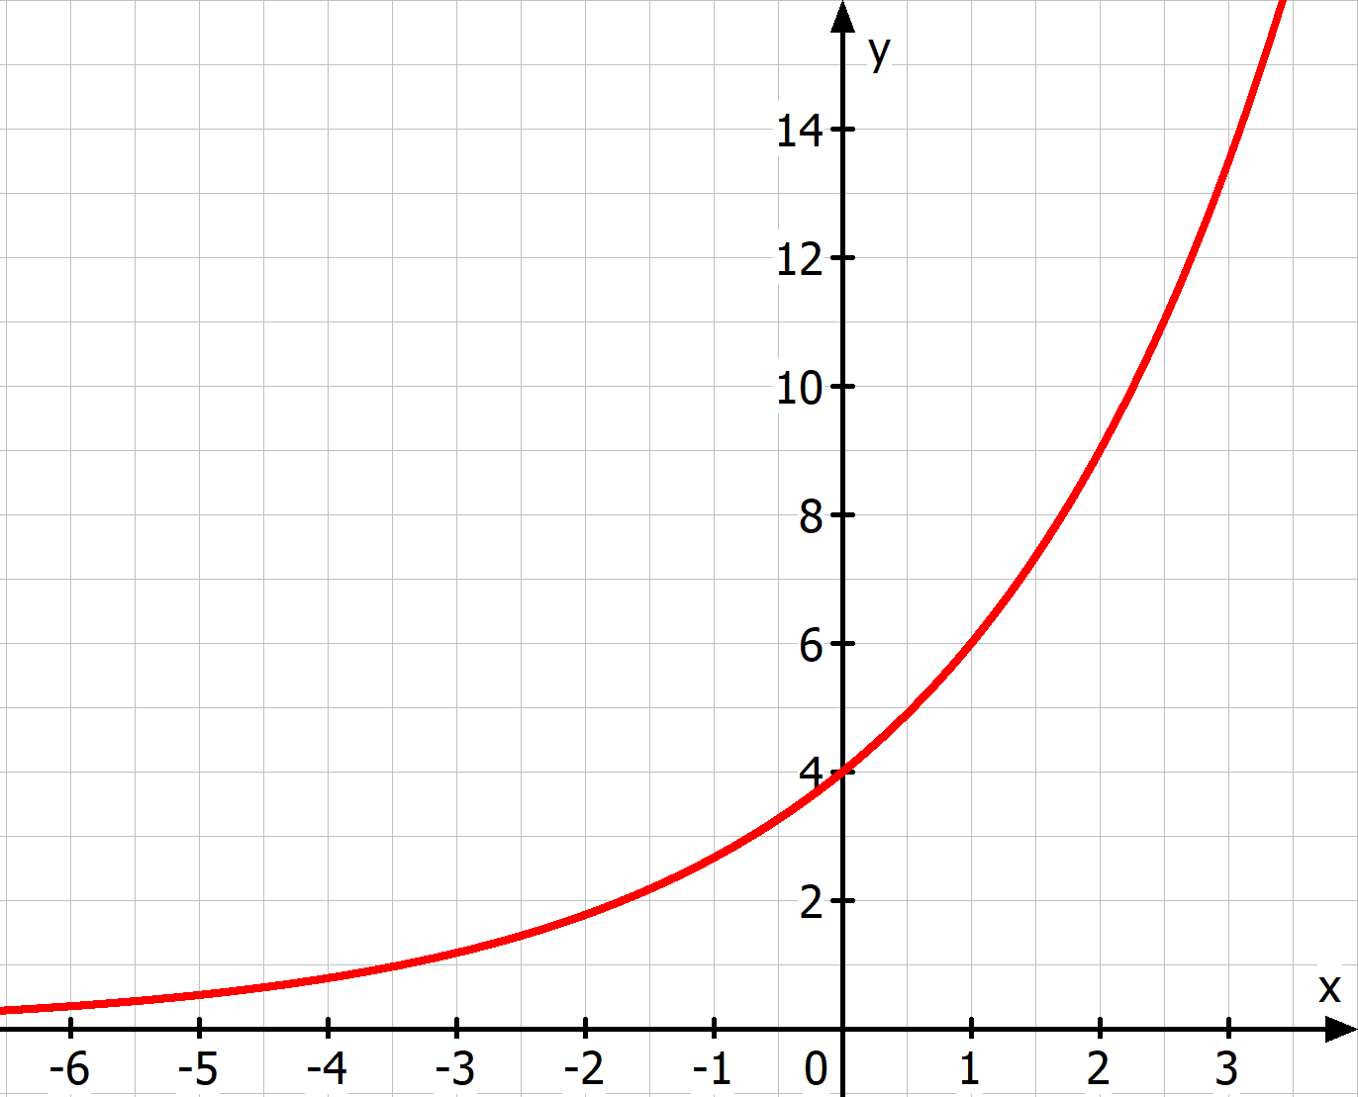
Bsp.) Bestimme die Funktionsgleichung der Exponentialfunktion $f\left(x\right)=a∙b^{x}$.

Slide 7
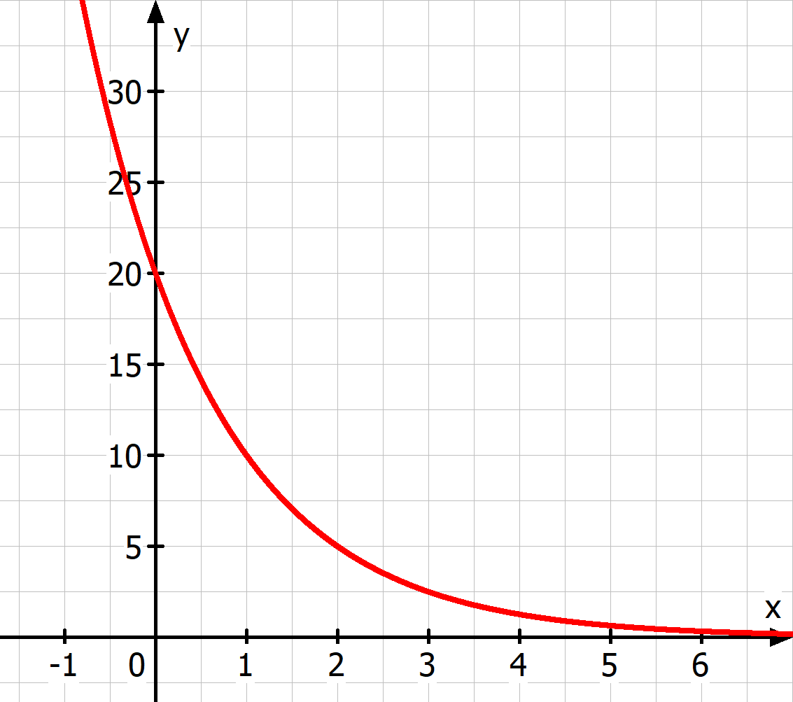
Bsp.) Bestimme die Funktionsgleichung der Exponentialfunktion $f\left(x\right)=a∙b^{x}$.

Slide 8
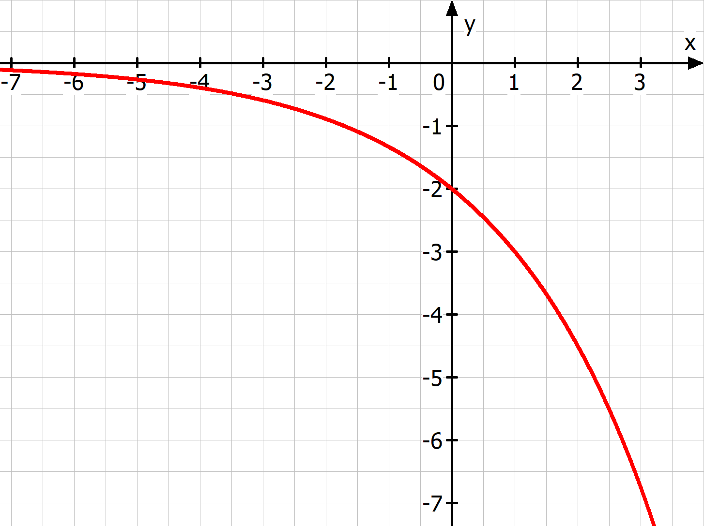
Bsp.) Bestimme die Funktionsgleichung der Exponentialfunktion $f\left(x\right)=a∙b^{x}$.

